Slide 1




风险极小化
(监督学习)问题描述
$X$ $∈𝒳$－特征(feature)－ 比如某病人的基因表达水平集合
$Y$ $∈𝒴$－标签(label)－标识病人是否患有某种癌症
问题：利用$X$预测$Y$, 即找$f:𝒳→𝒴$,得到预测值$\hat{Y}=f(X)$
将$Z=(X,$ $Y$)建模为随机变量，设$P_{Z}$是$(X,$ $Y$)的联合分布.
选择损失函数$ℓ\left(y^{′},y\right):𝒴×𝒴→ℝ_{+}$
定义 11.1 函数$f:𝒳→𝒴$的风险(risk)定义为
$$R\left(f\right)=𝔼_{\left(X,Y\right)\sim P_{Z}}\left[ℓ(f(X),Y)\right],$$
选择$𝒳→𝒴$的函数类$ℱ$.
$$f_{∗}=arg\min{\{R\left(f\right):f∈ℱ\}}$$
风险极小化
存在问题：不知道$Z=(X,$ $Y$)的联合分布$P_{Z}$
Notes:
随机优化的重要应用场景：监督学习；度量预测值和真实值之间的差异

Slide 2


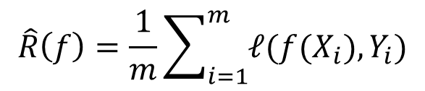

经验风险极小化
已知：对$\left(X,Y\right)$进行$m$次独立观测，得到
$S=\left\{\left(X_{1},Y_{1}\right),⋯,(X_{m},Y_{m})\right\}$, $\left(X_{i},Y_{i}\right),$i.i.d.
利用数据$S$，构建由$X$预测$Y$的函数
定义 11.2 函数$f:𝒳→𝒴$的经验风险(empirical risk )为
$$\hat{R}\left(f\right)=\frac{1}{m}\sum_{i=1}^{m}{ℓ(f(X_{i}),Y_{i})}$$
经验风险极小化
$${\hat{f}}_{∗}=arg\min{\{\hat{R}\left(f\right):f∈ℱ\}}$$
Empirical risk minimizer (ERM)
Notes:
随机优化的重要应用场景：监督学习；度量预测值和真实值之间的差异

Slide 3



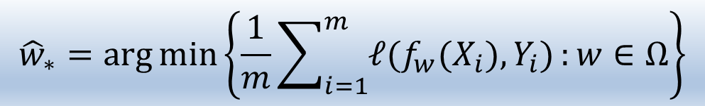
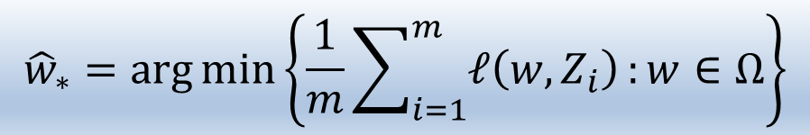
由参数指定“模型/函数”
$$w_{∗}=arg\min{\{𝔼_{\left(X,Y\right)\sim P_{Z}}\left[ℓ(f_{w}(X),Y)\right]:w∈Ω\}}$$
$$ℓ\left(w,Z\right):=ℓ(f_{w}(X),Y)$$
$$w_{∗}=arg\min{\{𝔼_{Z\sim P_{Z}}\left[ℓ\left(w,Z\right)\right]:w∈Ω\}}$$
$${\hat{w}}_{∗}=arg\min\left\{\frac{1}{m}\sum_{i=1}^{m}{ℓ(f_{w}(X_{i}),Y_{i})}:w∈Ω\right\}$$
$$ℓ\left(w,Z_{i}\right):=ℓ(f_{w}(X_{i}),Y_{i})$$
$${\hat{w}}_{∗}=arg\min\left\{\frac{1}{m}\sum_{i=1}^{m}{ℓ\left(w,Z_{i}\right)}:w∈Ω\right\}$$
Notes:
随机优化的重要应用场景：监督学习；度量预测值和真实值之间的差异

Slide 4
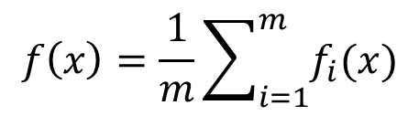

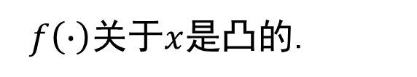

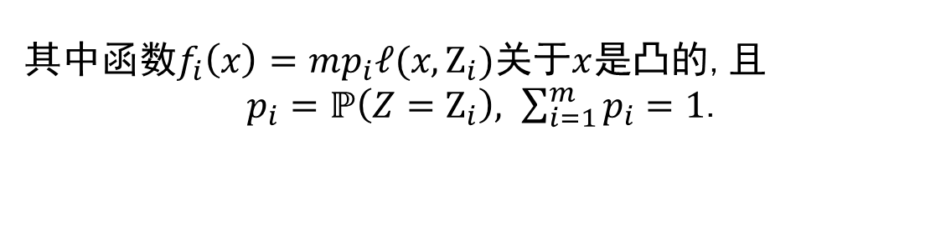
随机优化
Stochastic optimization：
$$\min_{x∈Ω}{f\left(x\right)≔𝔼_{Z}\left[ℓ(x,Z)\right]}$$
其中$Ω⊆ℝ^{n}$，函数$x↦ℓ(x,Z)$中$x$是优化变量，$Z$是随机变量. 设$Z$的分布是$P_{Z}$.
假设：对任何$Z$, $ℓ(∙,Z)$关于$x$凸.
$f\left(∙\right)$关于$x$是凸的.
若$P_{Z}$的支集有限(即$Z$有$m$个可能取值), $f$可等价表述为
$$f\left(x\right)=\frac{1}{m}\sum_{i=1}^{m}{f_{i}(x)}$$
其中函数$f_{i}\left(x\right)=mp_{i}ℓ(x,Z_{i})$关于$x$是凸的,且
$p_{i}=ℙ\left(Z=Z_{i}\right), \sum_{i=1}^{m}{p_{i}}=1$.

Slide 5

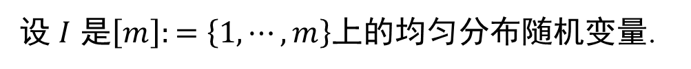
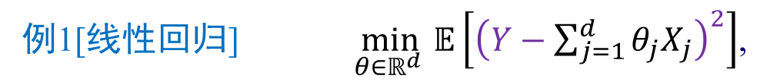

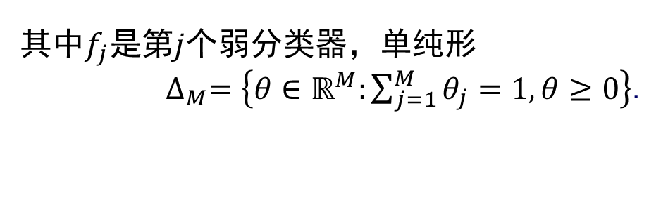
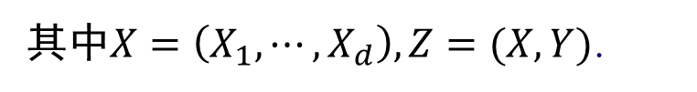
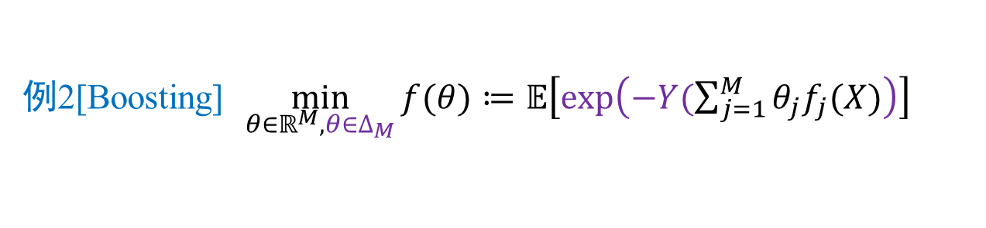

随机凸优化示例
例1[线性回归] $\min_{θ∈ℝ^{d} }{𝔼\left[{\left(Y−\sum_{j=1}^{d}{θ_{j}X_{j}}\right)}^{2}\right]}$,
其中$X=\left(X_{1}, ⋯,X_{d}\right), Z=(X,Y)$.
例2[Boosting] $\min_{θ∈ℝ^{M},θ∈∆_{M}}{f(θ)≔𝔼\left[exp\left(−Y(\sum_{j=1}^{M}{θ_{j}f_{j}(X)}\right)\right]}$
其中$f_{j}$是第$j$个弱分类器，单纯形
$∆_{M}=\left\{θ∈ℝ^{M}:\sum_{j=1}^{M}{θ_{j}}=1,θ≥0\right\}$.
例3[外部随机化] 已知函数$f_{1},⋯,f_{m}$关于$x$是凸的.考虑
$$\underset{ }{\min_{x∈ℝ^{n} }}{f\left(x\right)=\frac{1}{m}\sum_{i=1}^{m}{f_{i}(x)}}.$$
External
randomization
设 $I$ 是$\left[m\right]:=\left\{1,⋯,m\right\}$上的均匀分布随机变量.
令$Z=I,$ $ℓ\left(x,I\right)=f_{I}\left(x\right)$
$⟹f\left(x\right)=𝔼\left[f_{I}\left(x\right)\right]$.

Slide 6
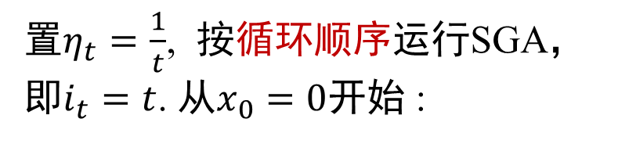
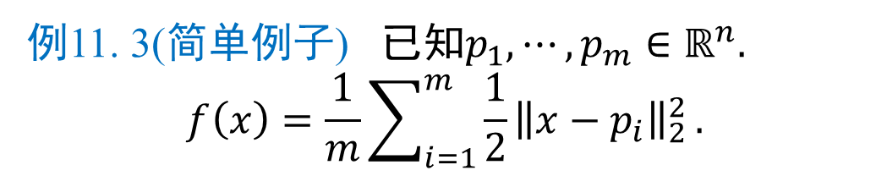
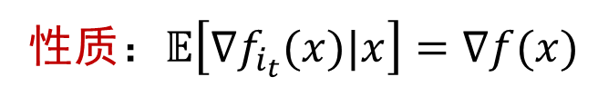
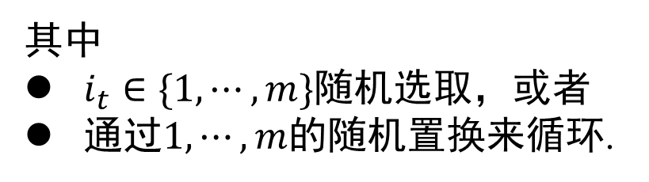

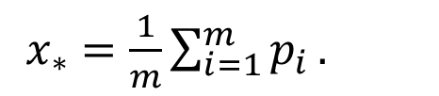
外部随机化问题的随机梯度法
随机梯度算法(stochastic gradient algorithm，SGA):
已知正数序列$\{η_{t}\}$. 从$x_{0}∈ℝ^{n}$开始, $t=0$. 依次更新
$$\underset{ }{x_{t+1}=x_{t}−η_{t}{∇f}_{i_{t}}(x_{t})}.$$
其中
$i_{t}∈\{1,⋯,m\}$随机选取，或者
通过$1,⋯,m$的随机置换来循环.
性质：$𝔼\left[{∇f}_{i_{t}}(x)|x\right]=∇f(x)$
例11. 3(简单例子) 已知$p_{1},⋯,p_{m}∈ℝ^{n}.$
$$f\left(x\right)=\frac{1}{m}\sum_{i=1}^{m}{{\frac{1}{2}\left\|x−p_{i}\right\|}_{2}^{2}}.$$
$x_{∗}=\frac{1}{m}\sum_{i=1}^{m}{p_{i}}.$
置$η_{t}=\frac{1}{t}$, 按循环顺序运行SGA，即$i_{t}=t$. 从$x_{0}=0$开始 :

Slide 7
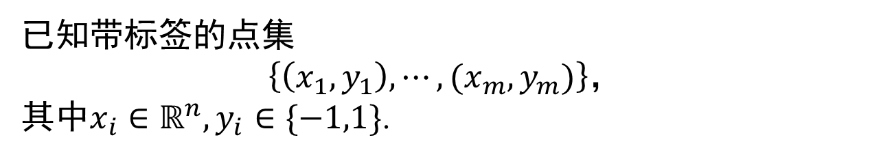
感知机
感知机，又称“人工神经元”或“朴素感知机”，由Frank Rosenblatt于1957年提出. 是神经网络的起源算法.
New York Times (1958): Perceptron is the embryo of an electronic computer that [the Navy] expects will be able to walk, talk, see, write, reproduce itself and be conscious of its existence.
已知带标签的点集
$\left\{\left(x_{1},y_{1}\right),⋯,(x_{m},y_{m})\right\}$，
其中$x_{i}∈ℝ^{n},y_{i}∈\{−1,1\}$.
Notes:
线性分类器：w^x+b=1. embryo胚胎

Slide 8
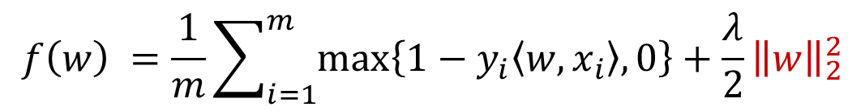
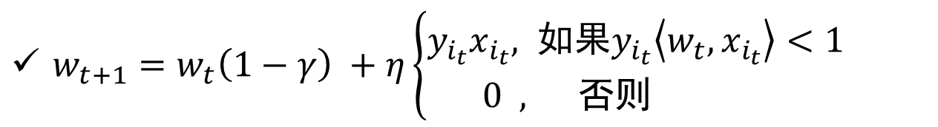

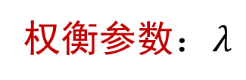
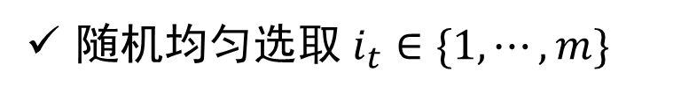
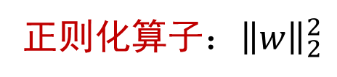
感知机与支撑向量机
例11. 4 感知机/前馈式神经网络
已知正参数$γ$，$η$和初始点$w_{1}∈ℝ^{n}$ .
随机均匀选取 $i_{t}∈\{1,⋯,m\}$
$w_{t+1}=w_{t}\left(1−γ\right) +η\left\{\begin{aligned}y_{i_{t}}x_{i_{t}}, 如果y_{i_{t}}\left\langle w_{t}, x_{i_{t}}\right\rangle <1 \\ 0 , 否则 \end{aligned}\right.$
例11. 5 正则化的支撑向量机
$$f\left(w\right) =\frac{1}{m}\sum_{i=1}^{m}{max\left\{1−y_{i}\left\langle w, x_{i}\right\rangle ,0\right\}}+\frac{λ}{2}{\left\|w\right\|}_{2}^{2}$$
$ℓ\left(w,z_{i}\right)=max\left\{1−y_{i}\left\langle w,x_{i}\right\rangle ,0\right\}$是合页损失函数(hinge loss),
正则化算子：${\left\|w\right\|}_{2}^{2}$
权衡参数：$λ$
Notes:
线性分类器：w^x+b=1. 这里省了basis b.

Slide 9
外部随机优化问题的梯度法示意
梯度法的迭代轨迹
随机梯度法的迭代轨迹
Notes:
$$\min_{x,y}{1.25{(x+6)}^{2}+{(y−8)}^{2}}$$

Slide 10
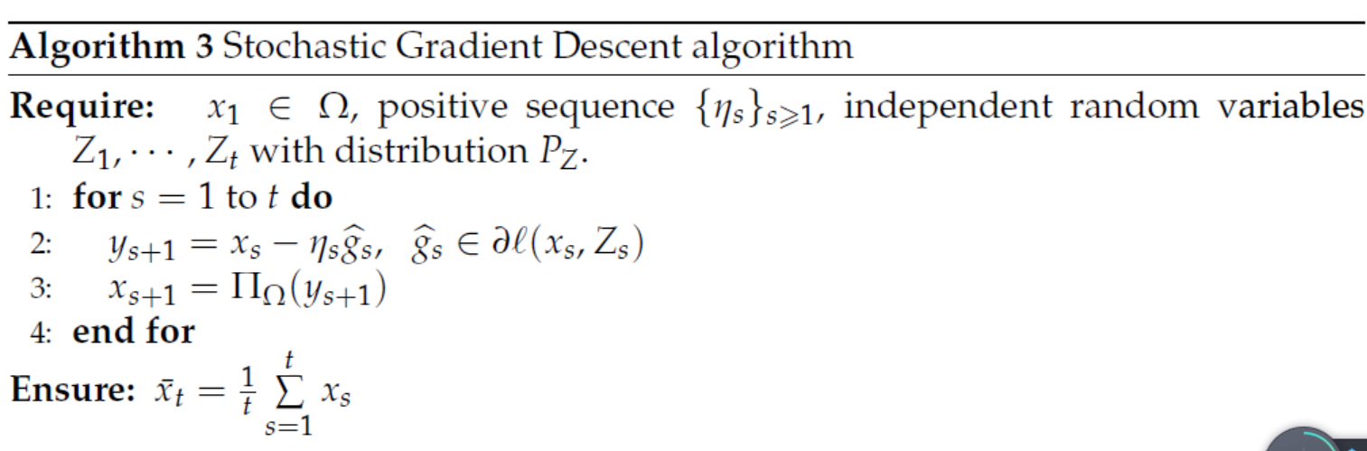

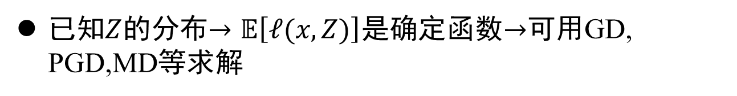
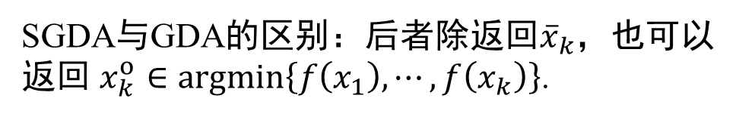
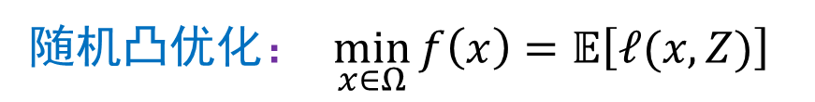

随机梯度法
假设对任何$Z$, $ℓ(∙,Z)$关于$x$凸.
随机凸优化： $\min_{x∈Ω}{f\left(x\right)=𝔼\left[ℓ(x,Z)\right]}$
目标函数是期望
已知$Z$的分布$→𝔼\left[ℓ(x,Z)\right]$是确定函数$→$可用GD, PGD,MD等求解
$Z$的分布未知，仅有样本$Z_{1},⋯,Z_{t}$
SGDA与GDA的区别：后者除返回${\overline{x}}_{k}$，也可以返回 $x_{k}^{o}∈\operatorname{argmin}\left\{f\left(x_{1}\right),⋯,f\left(x_{k}\right)\right\}$.
在SGDA中，典型地$f(x)$是未知的，所以$x_{k}^{o}$是不可计算的
Notes:
梯度的无偏估计性质在后面的复杂性分析中很重要！

Slide 11
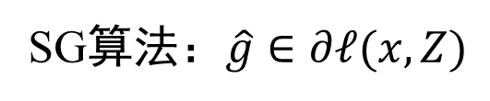
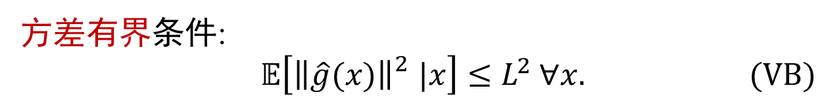
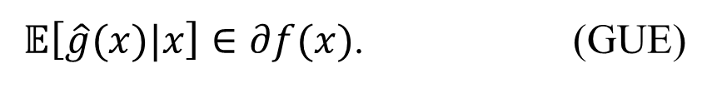
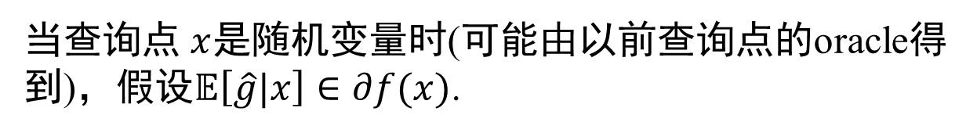
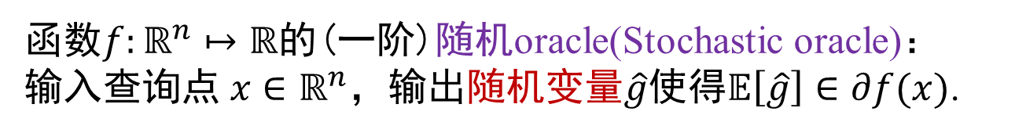
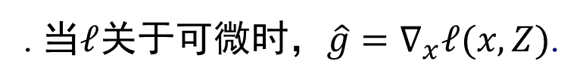
随机ORACLE
函数$f:ℝ^{n}↦ℝ$的(一阶)随机oracle(Stochastic oracle)：
输入查询点 $x∈ℝ^{n}$，输出随机变量$\hat{g}$使得$𝔼\left[\hat{g}\right]∈∂f(x)$.
当查询点 $x$是随机变量时(可能由以前查询点的oracle得到)，假设$𝔼\left[\hat{g}|x\right]∈∂f(x)$.
SG算法：$\hat{g}∈∂ℓ(x,Z)$
. 当$ℓ关于可微时，\hat{g}=∇_{x}ℓ(x,Z)$.
(次)梯度的无偏估计:
$𝔼\left[\hat{g}(x)|x\right]∈∂f(x)$. (GUE)
方差有界条件:
$𝔼\left[{\left\|\hat{g}(x)\right\|}_{}^{2}|x\right]≤L^{2} ∀x. (VB)$
Notes:
这里假设$\tilde{g}(x)$是nabla f(x)的无偏估计；也有研究有偏估计的随机oracle的研究。

Slide 12
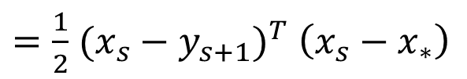
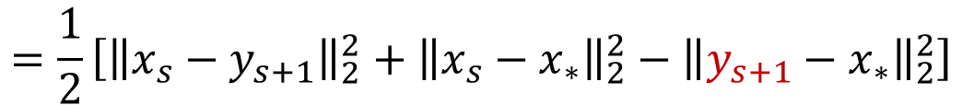

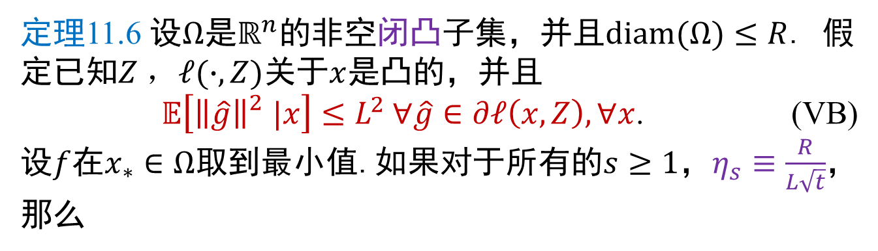
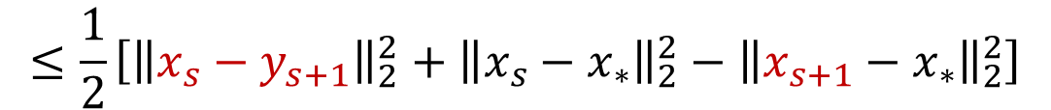
随机次梯度下降法的复杂性
定理11.6 设$Ω$是$ℝ^{n}$的非空闭凸子集，并且$diam(Ω)≤R$. 假定已知$Z ，ℓ(∙,Z)$关于$x$是凸的，$并且$
$𝔼\left[{\left\|\hat{g}\right\|}_{}^{2}|x\right]≤L^{2} ∀\hat{g}∈∂ℓ\left(x,Z\right),∀x$. (VB)
设$f$在$x_{∗}∈Ω$取到最小值.如果对于所有的$s≥1$，$η_{s}≡\frac{R}{L\sqrt{t}}$，那么
$𝔼_{Z_{1},⋯,Z_{t}}\left[f\left({\overline{x}}_{t}\right)\right]−f\left(x_{∗}\right)≤\frac{LR}{\sqrt{t}}\text{.}$
证明.
$$η_{s}\left\langle {\hat{g}}_{s},x_{s}−x_{∗}\right\rangle$$
$=\frac{1}{2}$ ${(x_{s}−y_{s+1})}^{T} \left(x_{s}−x_{∗}\right)$
$$=\frac{1}{2}\left[{\left\|x_{s}−y_{s+1}\right\|}_{2}^{2}+{\left\|x_{s}−x_{∗}\right\|}_{2}^{2}−{\left\|y_{s+1}−x_{∗}\right\|}_{2}^{2}\right]$$
$$≤\frac{1}{2}\left[{\left\|x_{s}−y_{s+1}\right\|}_{2}^{2}+{\left\|x_{s}−x_{∗}\right\|}_{2}^{2}−{\left\|x_{s+1}−x_{∗}\right\|}_{2}^{2}\right]$$
Notes:
第一个不等式和第一个等式需要梯度的无偏估计这个性质！

Slide 13


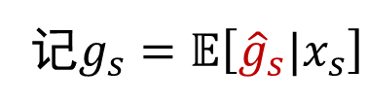
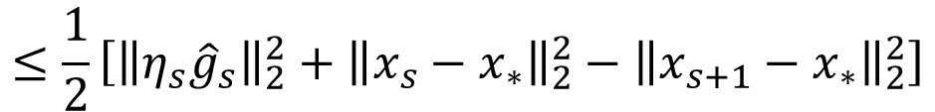
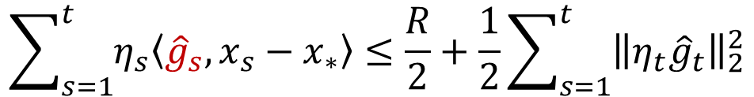

随机次梯度下降法的复杂性(续1)
$$≤\frac{1}{2}\left[{\left\|η_{s}{\hat{g}}_{s}\right\|}_{2}^{2}+{\left\|x_{s}−x_{∗}\right\|}_{2}^{2}−{\left\|x_{s+1}−x_{∗}\right\|}_{2}^{2}\right]$$
$$η_{s}\left\langle {\hat{g}}_{s},x_{s}−x_{∗}\right\rangle$$
$$η_{1}\left\langle {\hat{g}}_{1},x_{1}−x_{∗}\right\rangle ≤\frac{1}{2}\left[{\left\|η_{1}{\hat{g}}_{1}\right\|}_{2}^{2}+{\left\|x_{1}−x_{∗}\right\|}_{2}^{2}−{\left\|x_{2}−x_{∗}\right\|}_{2}^{2}\right]$$
$$η_{2}\left\langle {\hat{g}}_{2},x_{2}−x_{∗}\right\rangle ≤\frac{1}{2}\left[{\left\|η_{2}{\hat{g}}_{2}\right\|}_{2}^{2}+{\left\|x_{2}−x_{∗}\right\|}_{2}^{2}−{\left\|x_{3}−x_{∗}\right\|}_{2}^{2}\right]$$
$$⋮$$
$$η_{t}\left\langle {\hat{g}}_{t},x_{t}−x_{∗}\right\rangle ≤\frac{1}{2}\left[{\left\|η_{t}{\hat{g}}_{t}\right\|}_{2}^{2}+{\left\|x_{t}−x_{∗}\right\|}_{2}^{2}−{\left\|x_{t+1}−x_{∗}\right\|}_{2}^{2}\right]$$
$$\sum_{s=1}^{t}{η_{s}\left\langle {\hat{g}}_{s},x_{s}−x_{∗}\right\rangle }≤\frac{R}{2}+\frac{1}{2}\sum_{s=1}^{t}{{\left\|η_{t}{\hat{g}}_{t}\right\|}_{2}^{2}}$$
记$g_{s}=𝔼\left[{\hat{g}}_{s}|x_{s}\right]$
$$g_{s}∈∂f\left(x_{s}\right)$$
Notes:
第一个不等式和第一个等式需要梯度的无偏估计这个性质！

Slide 14
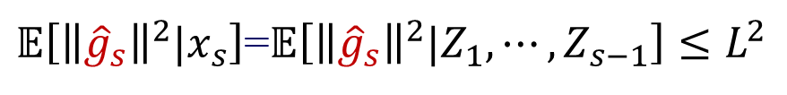
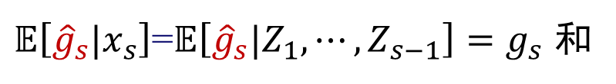
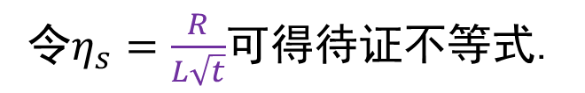
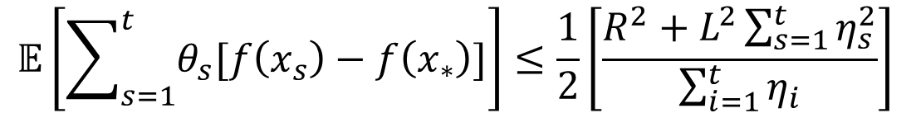
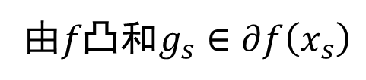
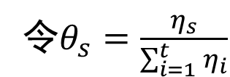
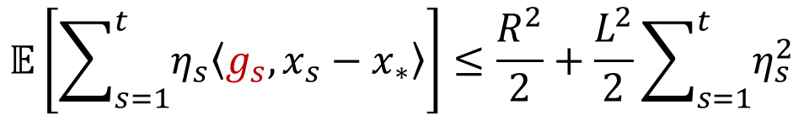
随机次梯度下降法的复杂性(续2)
对上述不等式两边关于$Z_{1},⋯,Z_{t}$取期望,因为
$𝔼\left[{\hat{g}}_{s}|x_{s}\right]$=$𝔼\left[{\hat{g}}_{s}|Z_{1},⋯,Z_{s−1}\right]=g_{s}$ 和
$𝔼\left[{\left\|{\hat{g}}_{s}\right\|}^{2}|x_{s}\right]$=$𝔼\left[{\left\|{\hat{g}}_{s}\right\|}^{2}|Z_{1},⋯,Z_{s−1}\right]≤L^{2}$
$$𝔼\left[\sum_{s=1}^{t}{η_{s}\left\langle g_{s},x_{s}−x_{∗}\right\rangle }\right]≤\frac{R^{2}}{2}+\frac{L^{2}}{2}\sum_{s=1}^{t}{η_{s}^{2}}$$
令$θ_{s}=\frac{η_{s}}{\sum_{i=1}^{t}{η_{i}}}$
由$f凸和g_{s}∈∂f\left(x_{s}\right)$
$$𝔼\left[\sum_{s=1}^{t}{θ_{s}[f\left(x_{s}\right)−f\left(x_{∗}\right)]}\right]≤\frac{1}{2}\left[\frac{R^{2}+L^{2}\sum_{s=1}^{t}{η_{s}^{2}}}{\sum_{i=1}^{t}{η_{i}}}\right]$$
令$η_{s}=\frac{R}{L\sqrt{t}}$可得待证不等式.
Notes:
第一个不等式和第一个等式需要梯度的无偏估计这个性质！

Slide 15

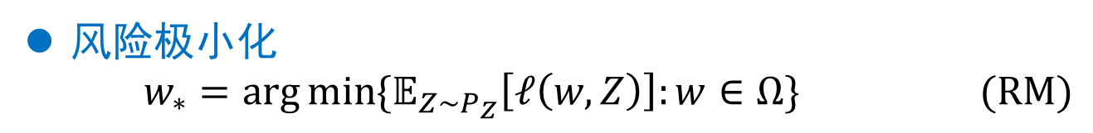


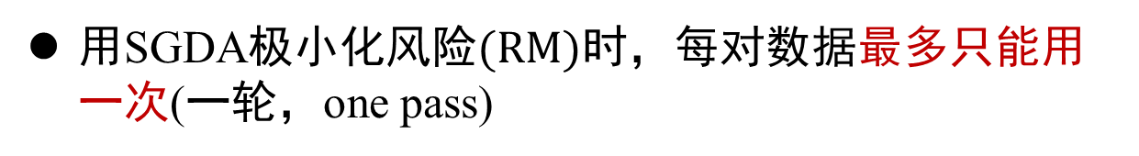
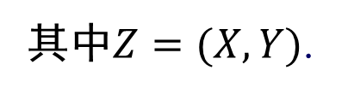


重要按语
风险极小化
$w_{∗}=arg\min{\{𝔼_{Z\sim P_{Z}}\left[ℓ\left(w,Z\right)\right]:w∈Ω\}} (RM)$
其中$Z=(X,Y)$.
已知 $(X,Y)$的独立同分布样本
$$\left(X_{1},Y_{1}\right),⋯,\left(X_{m},Y_{m}\right)$$
经验$风险极小化：$
${\hat{w}}_{∗} =arg\min{\{\frac{1}{m}\sum_{i=1}^{m}{ℓ\left(w,Z_{i}\right)}:w∈Ω\}}$ (ERM)
其中 $Z_{i}=$ $\left(X_{i},Y_{i}\right).$
用SGDA极小化风险$(RM)$时，每对数据最多只能用一次(一轮，one pass)
用SGDA极小化经验风险(ERM)时，产生$t$个在$\left[m\right]$上均匀分布的随机变量$I_{1},⋯,$ $I_{t}$，每次用一对数据执行梯度下降法. 无论$m$多大，$t$可以任意大(多轮)
Notes:
无论如何，最小化经验风险的随机算法所得结果不会比经验风险最小点好；再由第一部分的理论分析知，经验风险最小点不会比oracle的的损失更小！

Slide 16
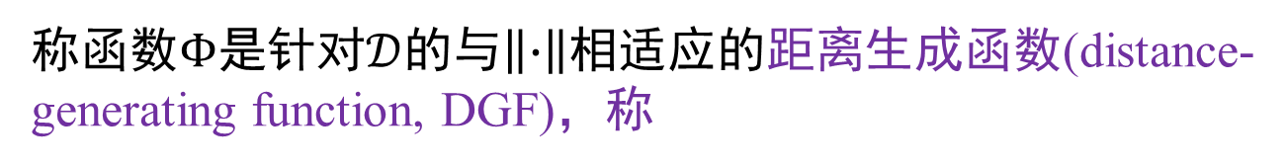





距离生成函数与Bregman散度
定义5.1 设$\left\|∙\right\|$是$ℝ^{n}\text{上的}某\text{范数}$. 如果$Φ$连续可微，并且关于$\left\|∙\right\|$是$α−$强凸的，即
$$∀\left(x∈𝒟,y∈𝒟\right): Φ\left(x\right)−\left[Φ\left(y\right)+{∇Φ\left(y\right)}^{T}\left(x−y\right)\right]≥\frac{α}{2}{\left\|x−y\right\|}_{}^{2}$$
称函数$Φ$是针对$𝒟$的与$\left\|∙\right\|$相适应的距离生成函数(distance-generating function, DGF)，称
$$D_{Φ}\left(x,y\right):= Φ\left(x\right)−\left[Φ\left(y\right)+{∇Φ\left(y\right)}^{T}\left(x−y\right)\right]$$
是由$Φ$生成的从$x$到$y$的Bregman散度/距离.
定义5.7 [Bregman投影] 设$Φ$在$𝒟⊆ℝ^{n}$上是可微强凸的. 已知$y∈𝒟$. 称
$Π_{Ω}^{Φ}(y)∈\underset{x∈Ω}{argmin}{D_{Φ}\left(x,y\right)}$.
是向量$y$在 凸集$Ω$上关于$Φ$的Bregman投影.
Notes:
下次用V_x(y)代替$D_\Phi(y,x)$

Slide 17






镜像下降法
问题：在凸集$Ω⊆ℝ^{n}$上极小化凸函数$f$
$$\min_{x∈Ω}{f(x)}$$
(次)梯度步： $y_{t+1}=x_{t}−ηg_{t}$, $g_{t}∈∂f\left(x_{t}\right)$;
投影步： $x_{t+1}$ $=Π_{Ω}(y_{t+1})$
$$Φ\left(x\right)={\left\|x\right\|}_{2}^{2}$$
$$x_{1}∈\underset{x∈Ω∩𝒟}{argmin}{Φ(x)}$$
梯度步$：∇Φ(y_{t+1})=∇Φ(x_{t})−ηg_{t}$, $g_{t}∈∂f\left(x_{t}\right)$;
投影步： $x_{t+1}$ =$Π_{Ω}^{Φ}(y_{t+1})$

Slide 18






随机镜像下降法
假设对任何$Z$, $ℓ(∙,Z)$关于$x$凸.
随机凸优化： $\min_{x∈Ω}{f\left(x\right)=𝔼\left[ℓ(x,Z)\right]}$
目标函数是期望
已知$Z$的分布$→𝔼\left[ℓ(x,Z)\right]$是确定函数$→$可用GD, PGD,MD等求解
$Z$的分布未知，仅有样本$Z_{1},⋯,Z_{t}$
SMDA与MDA的区别：后者除返回${\overline{x}}_{k}$，也可以返回 $x_{k}^{o}∈\operatorname{argmin}\left\{f\left(x_{1}\right),⋯,f\left(x_{k}\right)\right\}$.
在SMDA中，典型地$f(x)$是未知的，所以$x_{k}^{o}$是不可计算的
Notes:
梯度的无偏估计性质在后面的复杂性分析中很重要！

Slide 19


随机镜像下降法的复杂性
定理11.7 假设$Φ\text{是}Ω∩𝒟$上关于$\left\|∙\right\|$的$α−$强凸可微函数，且
$R^{2}=\max_{x∈Ω∩𝒟}{Φ(x)}−\min_{x∈Ω∩𝒟}{Φ(x)}$.
取$x_{1}∈\underset{x∈Ω∩𝒟}{argmin}{Φ(x)}$. 设$x_{∗}∈Ω$是$f$在$Ω$上的最小点. 假设对任何已知的$Z$, $ℓ(∙,Z)$关于$x$是凸的，并且
$𝔼\left[{\left\|\hat{g}\right\|}_{∗}^{2}|x\right]≤L^{2}$ $∀\hat{g}∈∂ℓ\left(x,Z\right) ∀x$. (VB)
若$η=\frac{R}{L}\sqrt{\frac{2α}{t}}$，那么由SMDA得到的序列满足
$𝔼_{Z_{1},⋯,Z_{t}}\left[f\left({\overline{x}}_{t}\right)\right]−f\left(x_{∗}\right)≤LR\sqrt{\frac{2}{αt}}\text{.}$

